Slide 1
Реляционные базы данных и СУБД
Информационные системы
Информатика
11 класс
Углубленный уровень

Slide 2
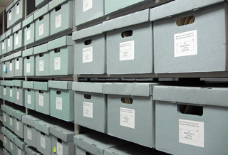
Классификация баз данных
Содержание
Фактографические
Документальные

Slide 3
Классификация баз данных
Структура
Иерархические
Сетевые
Реляционные (табличные)

Slide 4
Реляционные БД
Таблица (отношение) – основная информационная единица хранения данных.

Slide 5
Структура таблицы реляционной БД
Имя поля 1 | Имя поля 2 | Имя поля 3 | Имя поля 4
Запись
Поле
Запись – строка в таблице (описывает отдельный объект);
Поле – столбец таблицы (свойство (характеристика, атрибут) объекта).

Slide 6
Первичный ключ
поле или совокупность полей, однозначно идентифицирующая каждую запись в таблице.
Код | Название книги | Автор | Год издания | Издательство
0001 | Стихотворения | А. С. Пушкин | 2010 | Москва: АСТ
0002 | Пётр Первый | А. Н. Толстой | 1994 | М.:Панорама
0003 | Басни | И. А. Крылов | 1988 | М.: Совет.Россия
Notes:
Какое поле ключевое?

Slide 7
Строчное представление структуры таблицы
ИМЯ_ТАБЛИЦЫ (ПОЛЕ_1, ПОЛЕ_2, …, ПОЛЕ_N)
Примеры
БИБЛИОТЕКА (ИНВ_НОМЕР, АВТОР, НАЗВАНИЕ, ГОД_ИЗД, ИЗДАТЕЛЬСТВО)
БОЛЬНИЦА (НОМЕР_ПАЛАТЫ, НОМЕР_МЕСТА, ПАЦИЕНТ, ДАТА_ПОСТУПЛЕНИЯ, ДИАГНОЗ, ПЕРВИЧНЫЙ)
Notes:
Подчеркивание – первичный ключ

Slide 8
Тип поля
определяет допустимые значения и действия над полем.
Символьный
Числовой
Дата
Логический
БИБЛИОТЕКА (ИНВ_НОМЕР, АВТОР, НАЗВАНИЕ, ГОД_ИЗД, ИЗДАТЕЛЬСТВО)
БОЛЬНИЦА (НОМЕР_ПАЛАТЫ, НОМЕР_МЕСТА, ПАЦИЕНТ, ДАТА_ПОСТУПЛЕНИЯ, ДИАГНОЗ, ПЕРВИЧНЫЙ)
Notes:
Какие типы у полей?

Slide 9
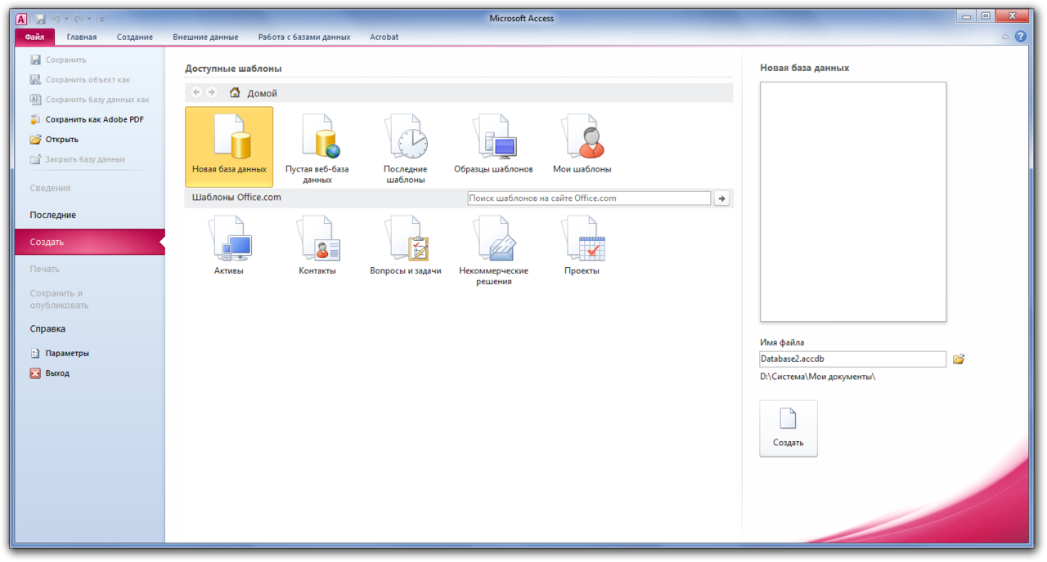
Система управления базами данных (СУБД)
программное обеспечение для работы с базами данных.
Microsoft Access

Slide 10
Возможности СУБД
создание структуры БД;
заполнение БД;
редактирование БД;
поиск в БД;
сортировка данных;
защита БД;
проверка целостности БД.
Notes:
Создать таблицу больница в access.
Как, типы, поля.

